Slide 1
二分搜索树

Slide 2
二分搜索树的概念
每个节点满足1：大于左子结点，2：小于右子节点的二叉树。它不一定是完全二叉树，所以不能用数组存储
62
41
30
28
16
22
13
28
16
22
13
28
16
22
13

Slide 3
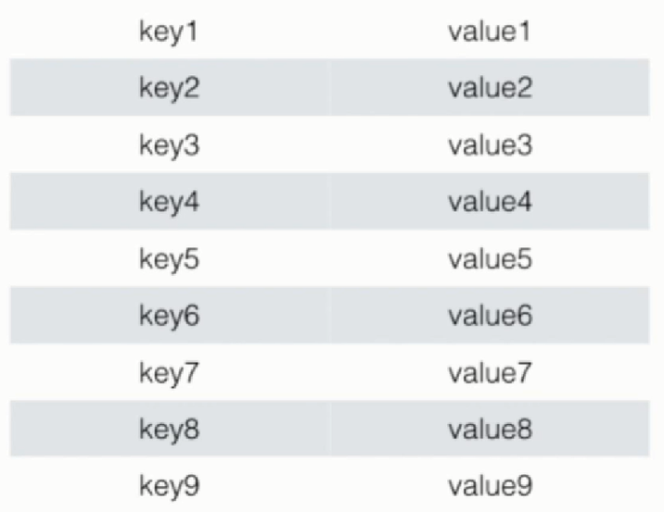
解决的问题
实现查找表—字典数据结构

